Slide 1
社福機構座標定位方法說明
1. 使用Google map找點位(頁2-5)
2. 使用座標轉換程式將google map點位轉成常用的座標系統
國家災害防救科技中心製作

Slide 2
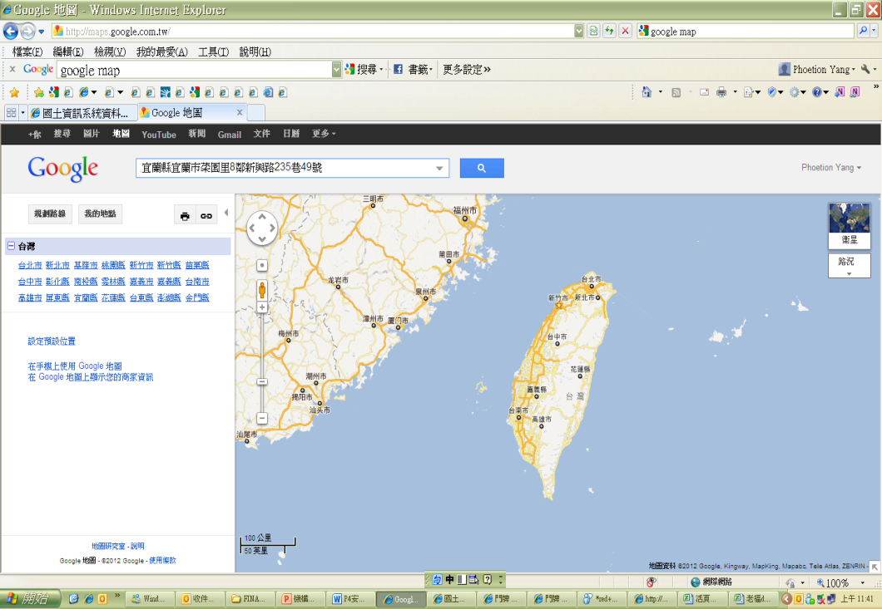
使用Google map找點位
Google map 範例
機構名稱：宜蘭縣私立紫竹老人養護中心
機構地址：宜蘭縣宜蘭市(菜園里8鄰)新興路135巷49號
輸入機構地址
(村里名稱跟鄰號可省略)
http://maps.google.com.tw/
1
利用google map填入機構地址或機構名稱搜尋其所在位置

Slide 3
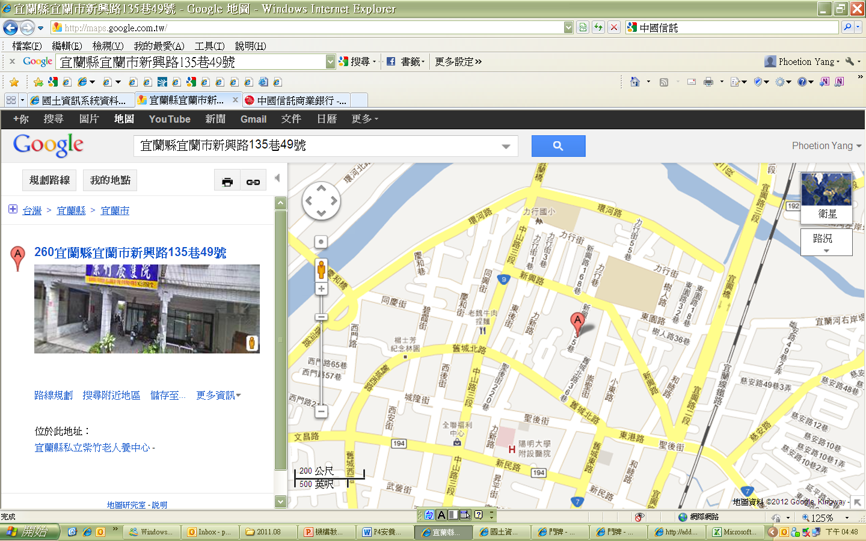
使用Google map找點位
2
確認搜尋到的點位是否正確
若有提供街景服務時，可點入查看照片中是有否門牌或招牌，以確認定位無誤
利用黃色小人拖曳至地圖上，可啟動街景服務，查看定位地點是否為(接近)搜尋地址

Slide 4
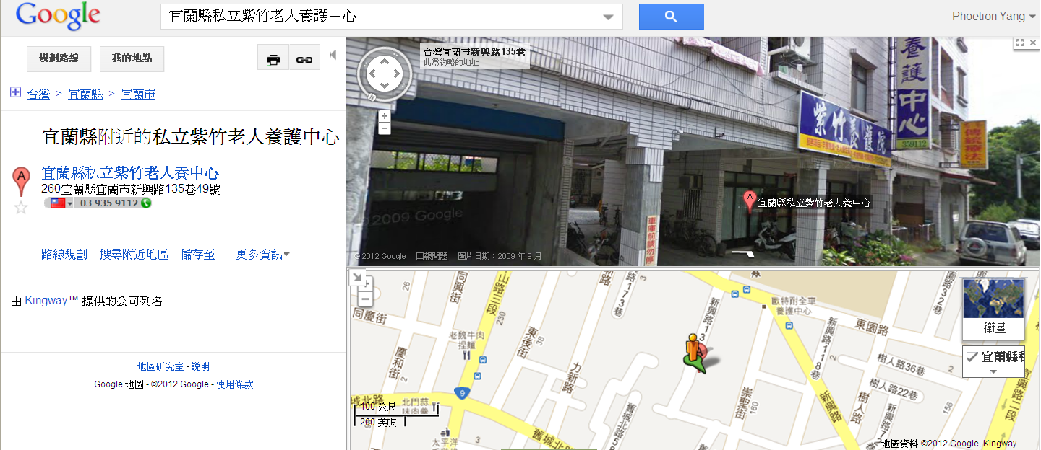
使用Google map找點位
可依據街景服務
確認位置
3
街景確認

Slide 5
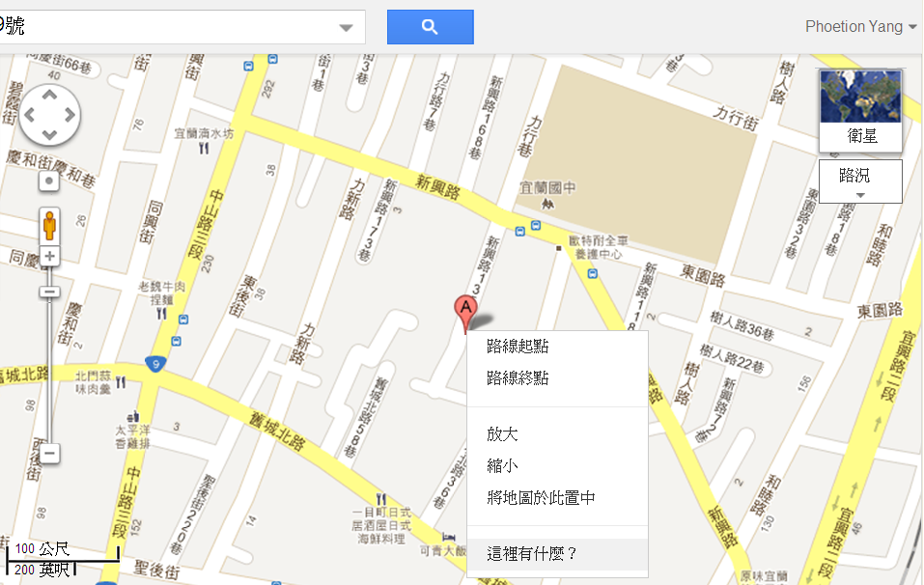
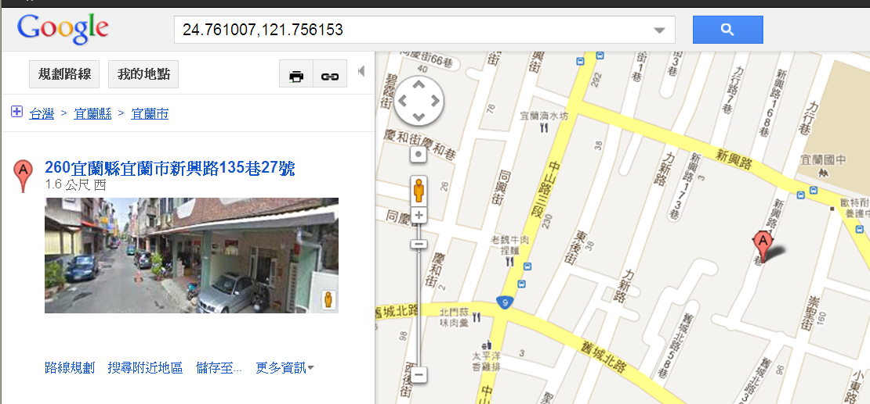
使用Google map找點位
4
在地圖上查看機構所在位置的經緯度座標
(1)瞄準紅點A，按滑鼠右鍵選擇
”這裡有什麼？”
(2)出現經緯度座標(WGS84)
(緯度,經度)
緯度(Y)：24.761007
經度(X)：121.756153

Slide 6
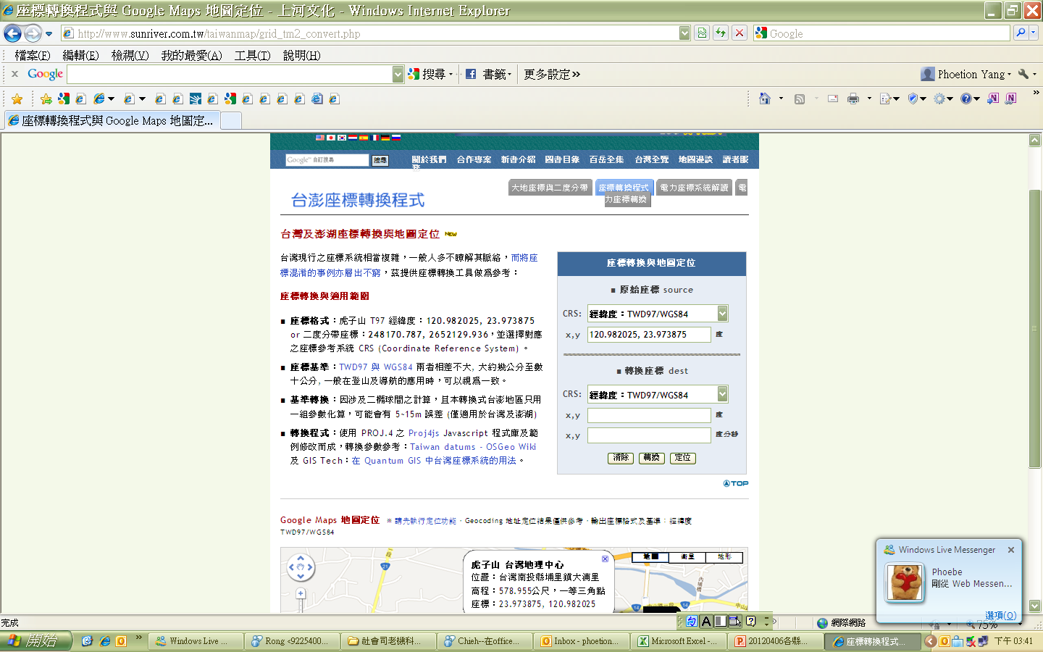
轉換座標系統
座標系統介紹
投影座標(X,Y)
  TWD67台灣
  TWD67澎湖
  TWD97台灣***(常用座標系統)
  TWD97澎湖
經緯度座標
  WGS84(google map提供的座標系統)
丟入手邊google map座標
可將google map座標轉成常用座標系統
此網頁可將WGS84轉換成TWD97
  台澎座標轉換程式：
http://www.sunriver.com.tw/taiwanmap/grid_tm2_convert.php

Slide 7
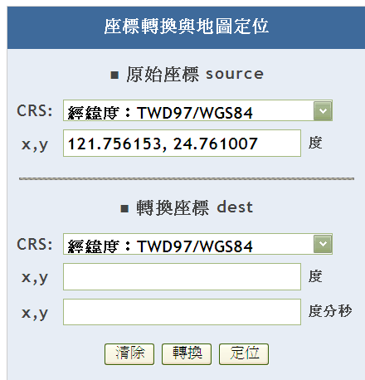
轉換座標系統
按下拉選單，選擇
｢經緯度：TWD97/WGS84｣
帶入經緯度座標至右側欄位
(經度，緯度)
(121.756153, 24.761007)
5
座標轉換WGS84→TWD97

Slide 8
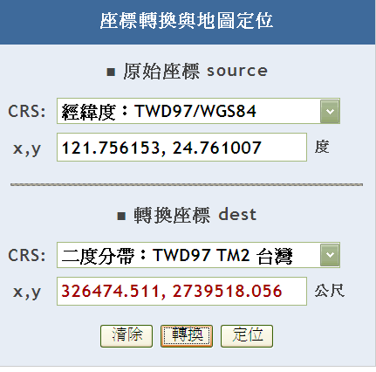
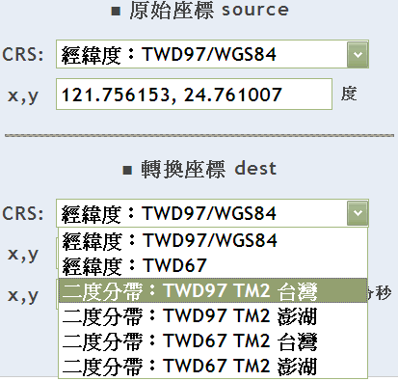
轉換座標系統
Google map 範例
6
座標轉換WGS84→TWD97
得到X,Y座標
按下拉選單，選擇
”二度分帶:TWD97 TM2台灣
按下”轉換”
完成
機構地址→(X, Y)座標

Slide 9
The end

